Slide 1
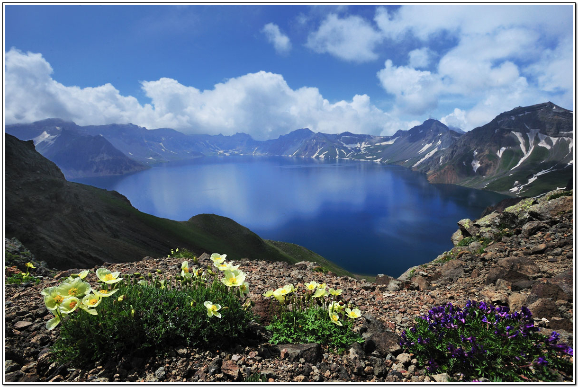
사고전서를 통해 다시 찾은
위대한 한민족의 역사
심백강 역사학박사 / 민족문화연구원장

Slide 2
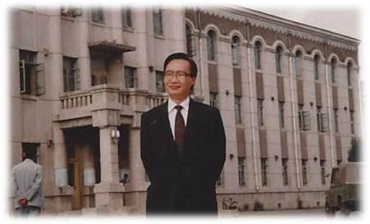
심백강 원장 프로필
주요 편서
『朝鮮世紀』(민족문화연구원) 2001.
『朝鮮王朝實錄 中의 檀君史料』(민족문화연구원) 2001.
『檀君古記錄四種』(민족문화연구원) 2001.
『朝鮮王朝實錄 中의 白頭山관련 자료』(민족문화연구원) 2001.
『朝鮮王朝實錄 中의 箕子史料』(민족문화연구원) 2002.
『箕子古記錄選編』(민족문화연구원) 2002.
『四庫全書 中의 檀君史料』(민족문화연구원). 2002.
『四庫全書 經部 中의 東夷史料』 (민족문화구원연) 2003.
『四庫全書 史部 中의 東夷史料』 (민족문화연구원) 2003.
『四庫全書 子部 中의 東夷史料』 (민족문화연구원) 2003.
『四庫全書 集部 中의 東夷史料』 (민족문화연구원) 2003.
『四庫全書 中의 東夷史料 解題』 (민족문화연구원) 2003.
주요 역서
經義問答(原題 十三經講義) 譯註 (家庭文庫社) 1979.
愚磻古文書(古典資料叢書)校閱 (韓國精神文化硏究院) 1983.
國譯栗谷全書Ⅰ 標點․校閱․解題 (韓國精神文化硏究院) 1987.
國譯栗谷全書Ⅱ 標點․校閱 (韓國精神文化硏究院) 1984.
國譯栗谷全書Ⅲ 標點․校閱 (韓國精神文化硏究院) 1987.
國譯栗谷全書Ⅳ 標點․校閱 (韓國精神文化硏究院) 1988.
國譯栗谷全書Ⅴ 標點․校閱 (韓國精神文化硏究院) 1985.
國譯栗谷全書Ⅶ 標點․飜譯 (韓國精神文化硏究院) 1985.
退溪全書3 譯註(共譯) (退溪學硏究院) 1989.
退溪全書7 譯註(共譯) (退溪學硏究院) 1991.
退溪全書9 譯註(共譯) (退溪學硏究院) 1992.
朝鮮明宗大王實錄7 譯註(共譯) (民族文化推進會) 1986.
朝鮮肅宗大王實錄13 譯註(共譯) (世宗大王紀念事業會) 1987.
朝鮮肅宗大王實錄14 譯註(共譯) (世宗大王紀念事業會) 1988.
朝鮮肅宗大王實錄15 譯註(共譯) (世宗大王紀念事業會) 1988.
朝鮮肅宗大王實錄22 譯註(共譯) (世宗大王紀念事業會) 1988.
朝鮮肅宗大王實錄27 譯註(共譯) (世宗大王紀念事業會) 1989.
朝鮮肅宗大王實錄32 譯註(共譯) (世宗大王紀念事業會) 1989.
朝鮮仁祖大王實錄7 譯註(共譯) (民族文化推進會) 1989.
朝鮮仁祖大王實錄20 譯註(共譯) (民族文化推進會) 1990.
朝鮮孝宗大王實錄6 譯註(共譯) (民族文化推進會) 1991.
朝鮮景宗大王實錄 譯註(共譯) (世宗大王紀念事業會) 1990.
朝鮮英祖大王實錄10 譯註(共譯) (世宗大王紀念事業會) 1990.
朝鮮英祖大王實錄13 譯註(共譯) (世宗大王紀念事業會) 1991.
朝鮮英祖大王實錄17 譯註(共譯) (世宗大王紀念事業會) 1991.
朝鮮純宗大王實錄2 譯註(共譯) (世宗大王紀念事業會) 1991.
四庫全書 中의 東夷관련 史料 譯註 (서울컴) 2014. 外 論文 다수
약 력
역사학박사 국립 대만사대 및 중국연변대학교 대학원
문학평론가 『월간 현대문학』
충남대학교 한문학과 외래교수
충청남도역사문화연구원 백제사연구소장
국립대구교육대학교 겸임교수
민족문화연구원장
청와대 대통령실, 중앙공무원교육원 고위정책과정,
KBS2TV 역사특강 등 출강
주요 저서
『이야기로 배우는 東洋思想-佛敎』(통진) 1993.
『이야기로 배우는 東洋思想-道家』(석필) 1994.
『제3의 思想』(청년사) 2000.
<에세이 東洋思想시리즈>
『누가 가장 자유로운가(불가)』 (청년사) 2000.
『쓸모없음의 쓸모 있음(도가)』 (청년사) 2000.
『무엇을 사람이라 하는가(유가)』(청년사) 2000.
『李栗谷과王安石에게서 배우는 經濟改革의지혜』(청년사) 2000.
『2000년만에 밝혀지는 한민족의 역사-황하에서 한라까지-』(참 좋은세상) 2007.
『사고전서 사료로 보는 한사군의 낙랑』(바른역사) 2014.
『잃어버린 상고사 되찾은 고조선』(바른역사) 2014.
『교과서에서 배우지 못한 우리역사』 (바른역사) 2014

Slide 3
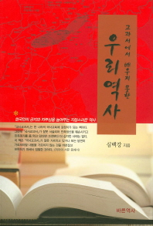
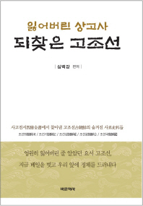
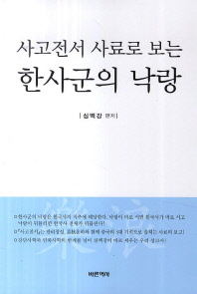
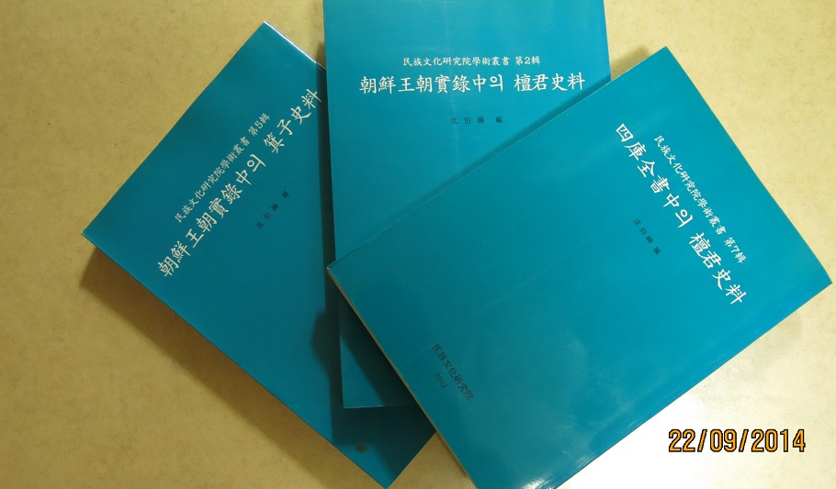
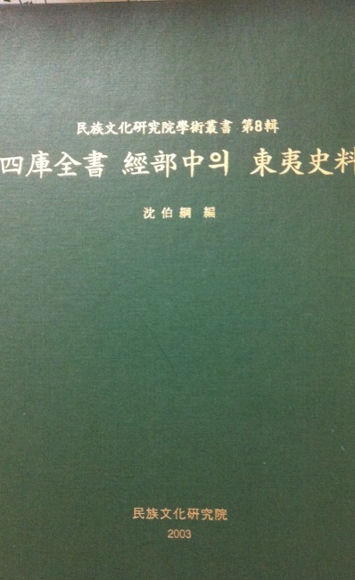
상고사를 밝히는 저서와 1차 사료 정리
중국측 기록인 <사고전서>에 있는 단군(檀君)과 고조선 관련 자료를 모두 발췌해서 후학(後學)들이 1차 사료를 통해 상고사를 연구할 수 있도록 길을 터 놓았다.

Slide 4
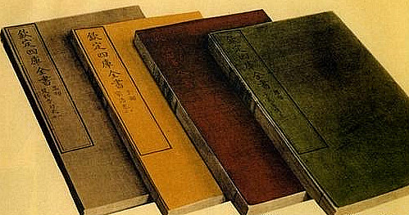
2. 사고전서에서 본 고조선과 한사군

Slide 5
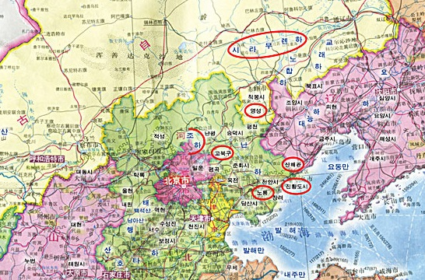
현재의 중국지도

Slide 6
『사고전서』사료에서 본 고조선
1) 조선하 2) 조선성 3) 조선국 4) 조선공 5) 조선기
잃어버린 고조선을 정말 되찾았는가?
고조선을 되찾았다고 말하는 이유는 다섯 가지다.
첫째 송나라 때 편찬된 『무경총요』와『왕기공행정록』에서 오늘날 하북성 동쪽에 있는 조하潮河가 송나라시대에는 조선하朝鮮河로 불렸다는 사실을 밝혀냈다.
“過朝鮮河 九十里 北至古北(河)口 ”
『왕기공행정록王沂公行程錄』 “五十里至金溝館……自此入山……過朝鮮河 亦名七度河 九十里 至古北口”
둘째 송나라 사람 낙사樂史의 『태평환우기』에서 오늘날 하북성 진황도시 노룡현에
조선성朝鮮城이 있었다는 기록을 확인했다.
朝鮮城 即箕子受封之地 今有廢城
셋째 1500년 전 남북조시대의 대표적인 문인이었던 유신庾信이 쓴 두로 영은豆盧永恩의 비문에서 선비족의 발상지 시라무렌하 유역에서 고조선이 건국되었다고 기록한 내용을
찾았다.
朝鮮建國 孤竹爲君
되찾은 고조선의 의미
이번에 『사고전서』에서 찾아낸 조선하 · 조선기 · 조선성 · 조선공· 조선국에 관한 기록들은 김부식의 『삼국사기』나 일연의 『삼국유사』는 물론 그 이후 단재 신채호, 위당 정인보에 이르기까지 그 누구도 인용한 적이 없는 모두가 세상에 처음 모습을 드러낸 자료들이다.
상고사는 사료가 생명이다. 사료의 뒷받침이 없는 역사 서술은 소설에 불과하다. 『삼국유사』는 우리나라에서 현재 남아 있는 사료로서는 고조선을 다룬 가장 오래된 유일한 사료이다.
그러나 두 페이지에도 못 미치는 고조선 기록은 그 내용이 너무나 빈약하다. 그것 만으로서는 고조선이 신화인지 실제역사인지, 발상지가 대동강유역인지 요수유역인지 알 길이 막연하다.
『삼국유사』보다 연대가 앞선 중국의 문헌과 1500년 전 세워진 선비족 모용은의 비문 등에서 숨겨진 고조선의 비秘자료를 찾아 내, 중국 하북성 진황도시 요서지역에 요서조선이 있었다는 사실을 문헌과 금석문으로 증명하여 펴낸 책이 바로 이번에 나온『잃어버린 상고사 되찾은 고조선』이다.
고조선은 한국사의 뿌리이다. 고조선이 바로 서면 한국사 전체가 바로 설 수 있다. 되찾은 고조선이 갖는 중요한 의미가 바로 여기에 있는 것이다.

Slide 7
『사고전서』사료에서 본 고조선
1) 조선하 2) 조선성 3) 조선국 4) 조선공 5) 조선기
잃어버린 고조선을 정말 되찾았는가?
고조선을 되찾았다고 말하는 이유는 다섯 가지다.
넷째 중국 최초의 정사인 『진서晉書』에서 전연前燕을 건국한 선비족 모용황을 조선공朝鮮公에 봉했던 기록을 찾았다.
“慕容皝 字元真 廆第三子也 龍顔版齒 身長七尺八寸 雄毅多權略 尚經學 善天文 廆為遼東公 立為世子 建武初 拜為冠軍將軍左賢王 封望平侯 率衆征討 累有功 大寧末 拜平北將軍 進封朝鮮公 ”
다섯째 송나라 사람 나필羅泌이 쓴『노사路史』에서 『산해경』에 포함되어 있는「해내경」이『고조선사기古朝鮮史記라』고 말한 기록을 찾아냈다.
『사고전서』에 실려 있는 『설략說略』 · 『광박물지廣博物志』 · 『산서통지山西通志』 · 『지유識遺』 · 『산대각주초사山帶閣註楚辭』 · 『의요疑耀』 · 『명의名疑』 · 『강한총담江漢叢談』 등과 같은 저술들에서도 역시 「해내경」을 『해내조선기海內朝鮮記』 또는 『조선기』라고 표현하고 있는 것이다.
되찾은 고조선의 의미
이번에 『사고전서』에서 찾아낸 조선하 · 조선기 · 조선성 · 조선공· 조선국에 관한 기록들은 김부식의 『삼국사기』나 일연의 『삼국유사』는 물론 그 이후 단재 신채호, 위당 정인보에 이르기까지 그 누구도 인용한 적이 없는 모두가 세상에 처음 모습을 드러낸 자료들이다.
상고사는 사료가 생명이다. 사료의 뒷받침이 없는 역사 서술은 소설에 불과하다. 『삼국유사』는 우리나라에서 현재 남아 있는 사료로서는 고조선을 다룬 가장 오래된 유일한 사료이다.
그러나 두 페이지에도 못 미치는 고조선 기록은 그 내용이 너무나 빈약하다. 그것 만으로서는 고조선이 신화인지 실제역사인지, 발상지가 대동강유역인지 요수유역인지 알 길이 막연하다.
『삼국유사』보다 연대가 앞선 중국의 문헌과 1500년 전 세워진 선비족 모용은의 비문 등에서 숨겨진 고조선의 비秘자료를 찾아 내, 중국 하북성 진황도시 요서지역에 요서조선이 있었다는 사실을 문헌과 금석문으로 증명하여 펴낸 책이 바로 이번에 나온『잃어버린 상고사 되찾은 고조선』이다.
고조선은 한국사의 뿌리이다. 고조선이 바로 서면 한국사 전체가 바로 설 수 있다. 되찾은 고조선이 갖는 중요한 의미가 바로 여기에 있는 것이다.

Slide 8
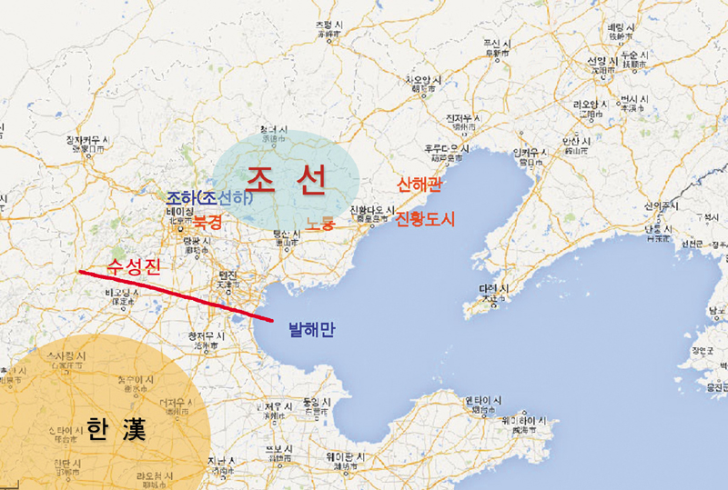
사고전서에서 본
古朝鮮
의 강과 수도 서쪽변경
北海之隅 有國 名曰朝鮮, 朝鮮建國孤竹爲君
“고조선은 발해를 끼고 앉아 중원을 호령한 동아시아의 첫 제국이었다. ”
《사고전서》 기록을 토대로 고조선과 한(漢)나라의 국경을 표시한 지도. 수성진과 발해만을 잇는 붉은 선이 한나라와 고조선의 국경선이다. 상고시대 우리 민족의 주 활동무대는 고대의 요서지역으로 불린 발해만 인근의 노룡 지역이다.

Slide 9
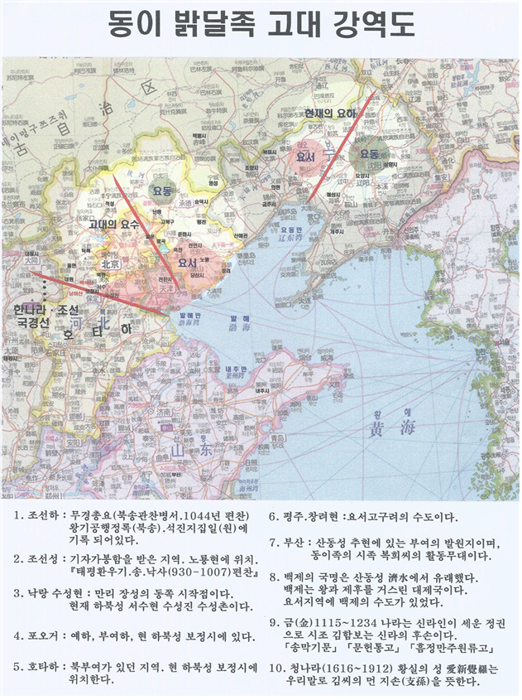
고조선의 강역

Slide 10
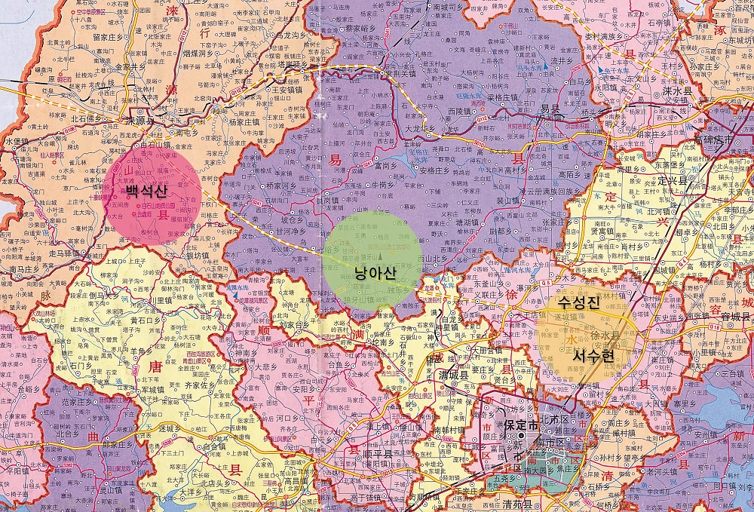
사고전서에서 본 한사군의 낙랑
東過碣石 以玄莵樂浪爲郡, 樂浪遂城縣 有碣石山 長城所起
“ 한사군의 낙랑군은 하북성 동쪽 진황도市 일대에서 서쪽으로 당산시, 천진시를 거쳐 하북성 보정시 수성현 수성진에 이르는 지역이다.
당시 조선과 중국 한나라의 국경선은 현재의 서수현 수성진이고 한무제가 낙랑국을 설치할 때 경유했던 갈석산은 현재의 백석산이다. ”
하북성 지도에서 백석산과 낭아산의 모습. 그 동쪽에 수성진이 보인다. 서진 시대 지리서인《진태강지리지》에 "낙랑군 수성현에 갈석산이 있고, 거기서 장성(만리장성)이 시작되었다"고 되어 있다. 사료에 기록된 낙랑군의 영토 설명에 부합하려면 수성현이라는 지명이 있고, 갈석산이 있고, 장성의 기점이 있어야 한다. 이 세 가지를 모두 갖춘 지점이 바로 현재의 수정진이다.

Slide 11
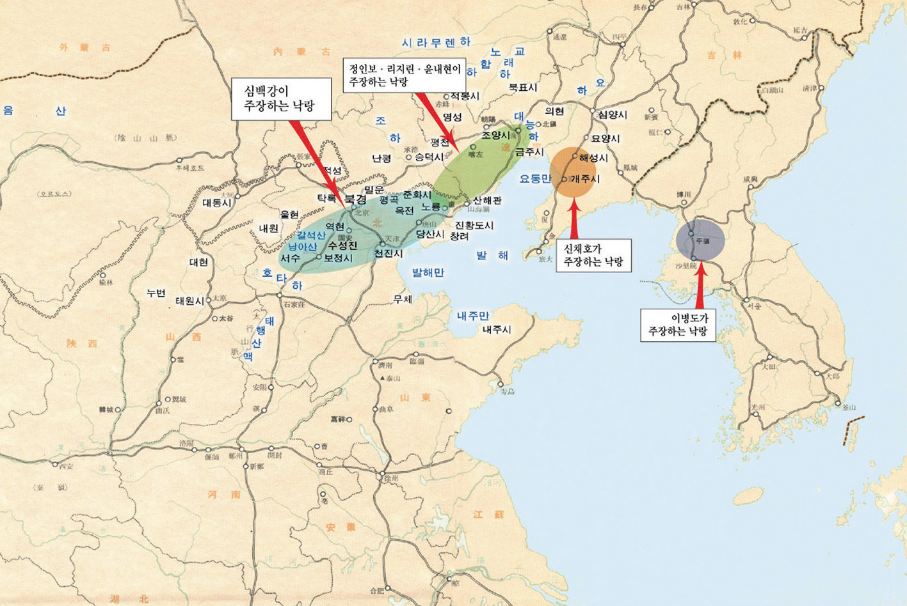
“낙랑군”의 위치
동으로는 발해만 인근 노룡현에서 서쪽으로는 수성진의 갈석산(백석산과 낭아산)까지 경계가 이어진다.

Slide 12
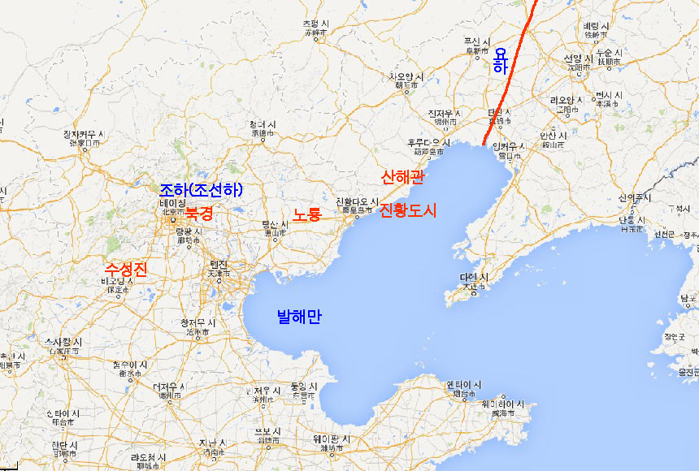
사대,식민사학이 오류를 범하게 된 근본원인
요하(요수). 요서, 요동에 대한 오해
요동
요서
요동
현재의 요하
고대의 요수
요서
『산해경』에 “요수는 동남쪽으로 흘러 발해로 들어간다” 기록
고대의 요수와 현재의 요하를 표시한 지도. 《산해경》에 '요수는 위고 동쪽에서 나와 동남쪽으로 흘러 발해에 주입되며 요양으로 들어간다'고 기록돼 있다. 현재의 요하는 동남쪽이 아니라 서남쪽으로 흘러 발해에 주입된다. 심백강 원장은 "고대의 요수는 오늘날의 요하와는 전혀 다른 강"이라며 "요동ㆍ요서에 대한 지리적 오해가 우리 고대사를 뒤틀어 놓은 근본적인 이유"라고 말했다.
심백강 원장은 <사고전서>등 중국에서 펴낸 1차 사료를 토대로 고조선과 낙랑의 위치를 고증했다. 이에 따르면 고조선의 주 활동무대(중심지)는 오늘날 노룡현 일대(하북성 동쪽 일대)로, 그 세력 범위가 동쪽 발해만을 기점으로 서쪽으로는 수성현, 동북으로는 한반도까지 이른다. 심 원장은 "이 하북성 동쪽 일대가 바로 우리 배달민족(동이족)이 수천년간 한족(漢族)과 흥망을 다투던 지역"이라고 말했다. 심 원장은 최근 펴낸《잃어버린 상고사 되찾은 고조선》에서 북경 부근에 있는 '조하'가 예전에는 '조선하'였다는 것을 고증했다. 그는 "진시황과 한나라 시절에는 이 조하를 기준으로 요동과 요서를 나누었기 때문에 오늘날 요녕성의 요하를 기준으로 나눈 요동ㆍ요서와는 다른 지역"이라고 밝혔다. /구글맵

Slide 13
감사합니다

